Slide 1
Clasificación de imágenes antiguas
Autores: Álvaro Gutiérrez y Rubén Escobedo.

Slide 2
Índice de contenidos
Contexto
Problemas previos
Solución 1: clasificación
Solución 2: regresión
Cómo usar estos modelos
Siguientes pasos

Slide 3
Índice de contenidos
Contexto
Problemas previos
Solución 1: clasificación
Solución 2: regresión
Cómo usar estos modelos
Siguientes pasos

Slide 4
Contexto
La Rioja en la memoria es un archivo gráfico digital que almacena fotos y vídeos de La Rioja de los años 1860 hasta 1990.
Para cada fotografía (que es lo que a nosotros nos interesa), se muestra un identificador, un título, un titular, el año y el lugar donde fue tomada.
La idea es construir un modelo que permita clasificar las imágenes en categorías. En nuestro caso, por décadas (80’, 90’ …).

Slide 5
Índice de contenidos
Contexto
Problemas previos
Solución 1: clasificación
Solución 2: regresión
Cómo usar estos modelos
Siguientes pasos

Slide 6
Problemas previos
Antes de comenzar a construir el modelo de clasificación, debemos dar respuesta a varios problemas:
¿Dónde guardamos los datos?
¿Todas las categorías están representadas?
¿Los datos están balanceados?
¿Cuántos datos debemos usar para entrenar el modelo?

Slide 7
Índice de contenidos
Contexto
Problemas previos
Solución 1: clasificación
Solución 2: regresión
Cómo usar estos modelos
Siguientes pasos

Slide 8
Solución 1: clasificación
La primera aproximación fue crear, con las herramientas del entregable 2, un modelo de clasificación.
Para ello, separamos todas las fotografías en carpetas según el año en el que habían sido tomadas.
Después, construimos el modelo usando la arquitectura resnet18 (fine-tunning).

Slide 9
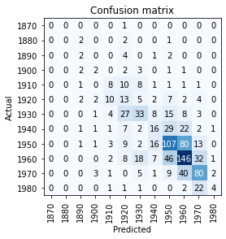
Solución 1: clasificación
Los resultados del primer modelo son mejorables. 18% de precisión.

Slide 10
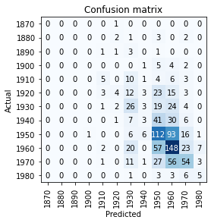
Solución 1: clasificación
La primera mejora que proponemos es utilizar otra estructura para realizar el fine-tunning del modelo. En este caso, usamos xse_resnet_18_deeper (NO lo busques en Google Imágenes).
Obtenemos mejores resultados. Aumentamos la precisión del modelo hasta 35%. Reducimos la varianza.

Slide 11
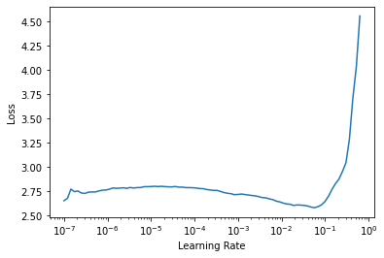
Solución 1: clasificación
Otra mejora a la clasificación ha sido utilizar la estructura efficientnet.
El mejor learning rate es para esta estructura es 0.05.

Slide 12
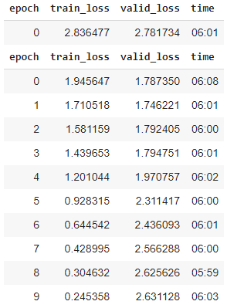
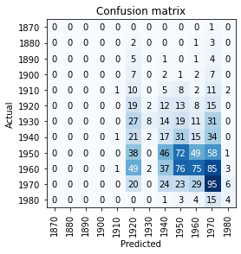
Solución 1: clasificación
Entrenamiento con la librería Timm y la arquitectura Efficentnet.

Slide 13
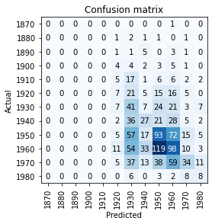
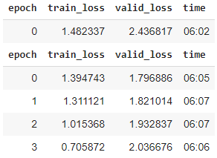
Solución 1: clasificación
Entrenamiento con la librería Timm y la arquitectura Efficentnet.

Slide 14
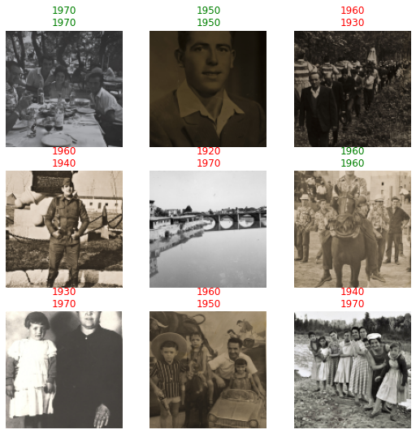
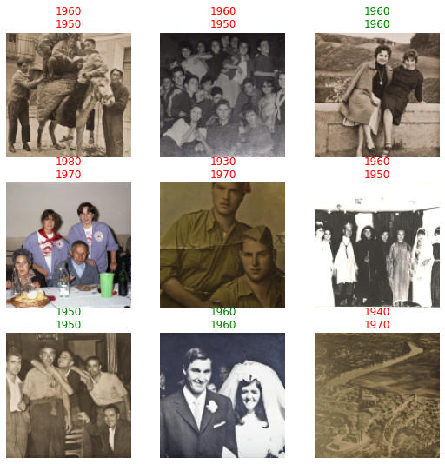
Solución 1: clasificación
Esta es una evaluación de los dos modelos de efficentnet.

Slide 15
Índice de contenidos
Contexto
Problemas previos
Solución 1: clasificación
Solución 2: regresión
Cómo usar estos modelos
Siguientes pasos

Slide 16

Solución 2: regresión
Otra opción es intentar hacer regresión sobre los años en los que las fotografías fueron tomadas en vez de hacer clasificación a sus décadas. El rango de años va entre 1863 y 1991.
En este caso, no podemos usar la precisión como métrica a maximizar, sino que debemos usar otra (en nuestro caso, el RMSE –raíz cuadrada del valor medio de la suma del cuadrado de los errores-).

Slide 17
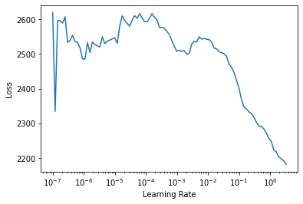
Solución 2: regresión
Al igual que antes, buscamos cuál es el mejor learning rate.
¿Qué learning rate usamos aquí? Nosotros elegimos 10. Sale mal: (+- 10 años).

Slide 18
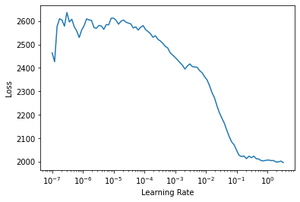
Solución 2: regresión
Probamos la mejor estructura de clasificación para hacer la regresión, pero los datos empeoran. El learning rate adecuado es 0.05.

Slide 19
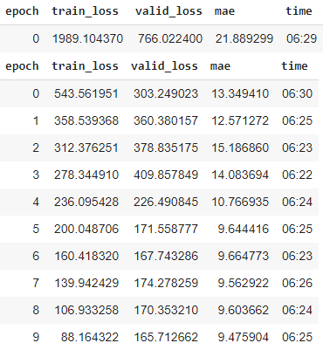
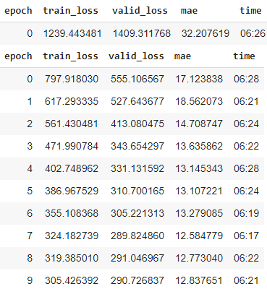
Solución 2: regresión
Mostramos una comparación entre las dos estructuras comentadas.

Slide 20
Índice de contenidos
Contexto
Problemas previos
Solución 1: clasificación
Solución 2: regresión
Cómo usar estos modelos
Siguientes pasos

Slide 21
Cómo usar estos modelos
Para usar estos modelos se puede usar esta aplicación creada a partir de un notebook que los recoge.
Link: https://github.com/ruescog/ImagenesAntiguas
URL: /voila/render/Aplicación.ipynb

Slide 22
Índice de contenidos
Contexto
Problemas previos
Solución 1: clasificación
Solución 2: regresión
Cómo usar estos modelos
Siguientes pasos

Slide 23
Siguientes pasos
Para mejorar el trabajo, podríamos:
Intentar obtener más imágenes para mejorar nuestros resultados.
Buscar otras categorías que permitan hacer una mejor clasificación (grupos de veinte años, por ejemplo).
Realizar data augmentation sobre las categorías poco representadas.
Balancear el conjunto de datos.
Crear un modelo de detección de objetos para encontrar personas en las imágenes.
Crear un modelo de procesamiento del lenguaje para encontrar datos interesantes en las descripciones de las imágenes.

